Slide 1
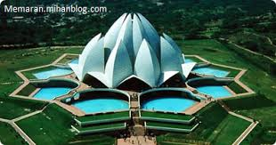
بنای الهام گرفته از طبیعت
انسان
طبیعت
معماری
Lotus

Slide 2
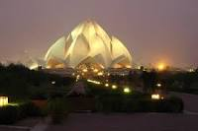
لوتوس تمپل یا معبد نیلوفر ابی
معبد ایین یا مشرق الاذکاربهاییان در شهر دهلی نو پایتخت هندوستان
و به عنوان مادر معابدشبه قاره هند شناخته شده است.
ازشگفتیهای معماری مدرن میباشد...

Slide 3

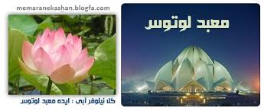
معمار این ساختمان یک ایرانی بهایی بنام فریبرزصهبا است
که در طرح معماریه این بنا ازگل نیلوفر ابی الهام گرفته است.
این گل در هندوستان باعبادت و دیانت پیوند داشته است.
این معبد در سال 1386تکمیل شده است
www. Online-Architect.ir

Slide 4
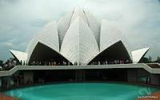
این ساختمان شامل 27 گلبرگ واز بتن سفید ساخته شده
وباسنگ مرمرسفید پوشیده شده
این سنگها ازیونان خریداری شده ودرایتالیا برش داده شده اند.
هریک از 9طرف ساختمان3 گلبرگ دارد.
و9 در بزرگ به تالار مرکزی.به ظرفیت 1300نفرباز میشود.
www. Online-Architect.ir

Slide 5
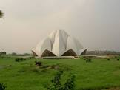
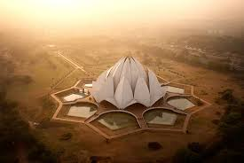
این بنا از کف تا بالای ساختمان 27/34 متر است.
وقطر ساختمان70متراست.
در زمینی به مساحت 46/10هکتاردر نزدیکی کاخ ریاست جمهوری هندوستان نشسته است.
www. Online-Architect.ir

Slide 6
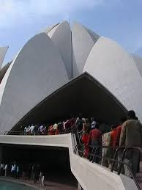
این بنای عظیم جدیدترین مشرق الاذکاربهاییان است که در جهان ساخنه شده است.
وزمین ان درسال 1953خریداری
وساخت ان درسال 1980شروع و پس 6سال در24دسامبر1986
ب اتمام رسیده.
www. Online-Architect.ir

Slide 7
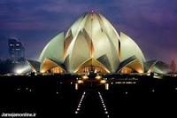
20سال ازعمر این بنا میگذرد
بیش از 50میلیون نفر از ان دیدن کردن.
هنگام تعطیلات مملکتی هند بیش از یکصد هزار نفر بازید کننده دارد.
www. Online-Architect.ir

Slide 8
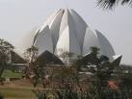
هندوستان با جمعیتی بین 17تا 22 میلیون نفربهایی که بزرگترین جمعیت پیروان این ایین در جهان بشمار می اید.
در این بنا به ندرت مناسکی ویژه بهاییان انجام میشود وهمه میتوانند با هر اعتقادی با سکوت به تفکر و مناجات خود بپردازند.
انجام مراسم مذهبی وسخنرانی درسالن اصلی ممنوع است واغلب مردم هندوستان از هرمذهب و طایفه ایی ان را محترم میشمارند..
www. Online-Architect.ir

Slide 9
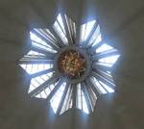
نورگیری طبیعی: نورگیری داخل ساختمان از مابین گلبرگهای گل نیلوفرآبی (پوسته ساختمان) انجام میشود و در عکس هایی که قرار داده شده است مشاهده میشود.
ترجمه هندسه از طراحی پوسته بنا: در این بنا عملا خطوط مستقیم وجود ندارد و در آن چالش های خاص در زمینه طراحی و احداث چارچوب واقعی ساختار ارائه شده است. برای جلوگیری از لکه های زنگ در بتن سفید در شرایط مرطوب غالب، تمام فولادی که برای تقویت پوسته گل نیلوفر آبی استفاده شد گالوانیزه بود.
تحویه: این عبادت گاه بزرگ که مظهر صلح و آرامش است حتی در اوج گرمای فصل تابستان هوایی خنک و مطبوعی دارد. سیستم تهویه و خنک کننده این بنا به گونه ای است که هوای تازه و گرم با برخورد به آب استخر خنک شده و به داخل سالن مرکزی هدایت می شود و از طریق منافذ در بالای گنبد به بیرون میرود ( استفاده از تکنیک بادگیرهای ایران )
www. Online-Architect.ir

Slide 10
دلیل استفاده از عدد 9 ( 9 استخر – 9 گلبرگ { سه ردیف 9 تایی } عدد 9 در میان بهائیان نیز مقدس است زیرا بهائیان فرقه خود را نهمین آئین از سلسله ادیان موجود می‌دانند و همچنین عدد 9 که معادل ابجد کلمه بهاء است و اسم اعظم الهیست، نمادی از یک نام مقدس به شمار می آید و مورد توجه ویژه است.
www. Online-Architect.ir

Slide 11
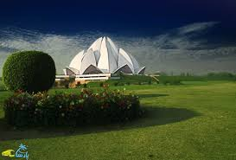
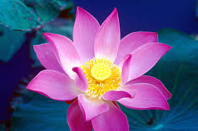
پایان
www. Online-Architect.ir

